Slide 1

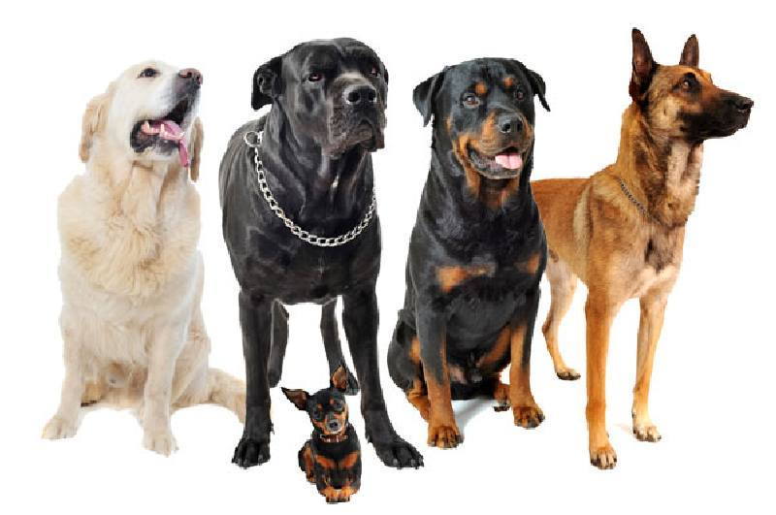
BIOLOGIYA
7-sinf
Mavzu: Itning tashqi tuzilishi, skeleti va muskullari
‘
‘

Slide 2
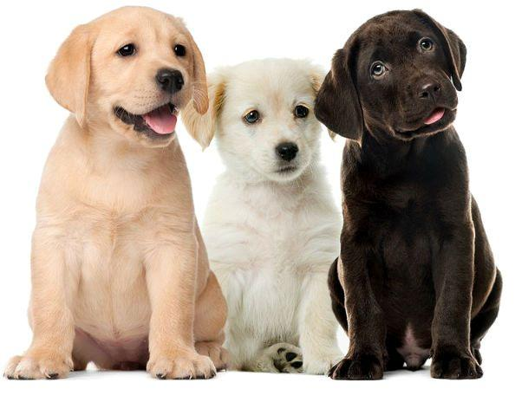
DARS REJASI
Itning tashqi tuzilishi
Itning muskuli
Itning skeleti

Slide 3
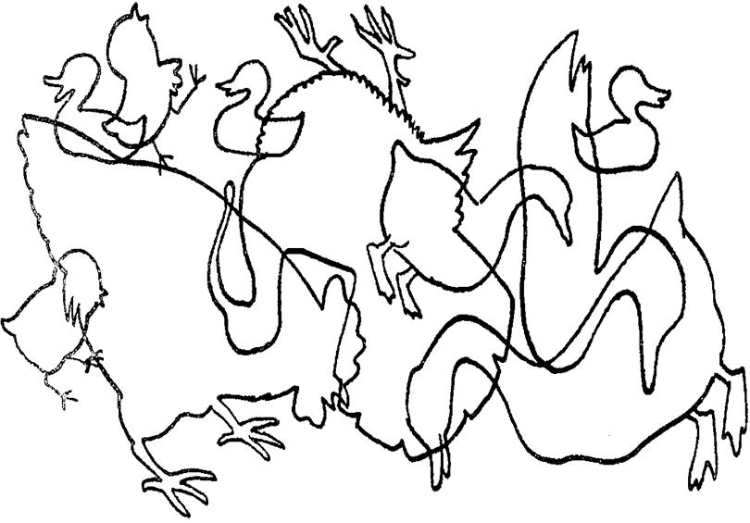
Topshiriqni takrorlash
10 ta qush

Slide 4
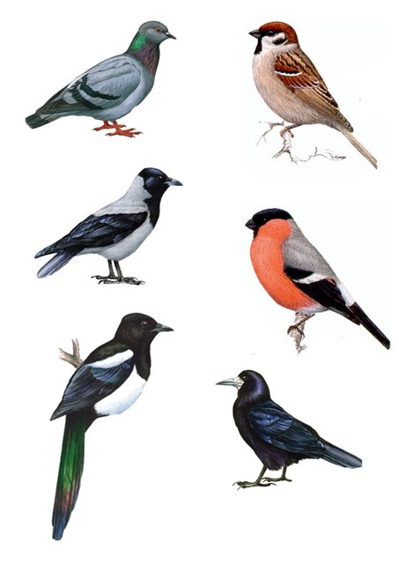
Topshiriqni takrorlash
Rasmda berilgan qushlarning nomi va qaysi turkumga mansubligini aniqlang.
Bu yerda qaysi qush ortiqcha?
N | Qush nomi | Turkumi
1. | Ko‘k kaptar | kaptarsimonlar
2. | Chumchuq | chumchuqsimonlar
3. | Ola qarg‘a | chumchuqsimonlar
4. | Chittak | chumchuqsimonlar
5. | Zag‘izg‘on | chumchuqsimonlar
6. | Go‘ng qarg‘a | chumchuqsimonlar

Slide 5
Topshiriqni takrorlash
N | Xonakilashtirilgan qush | Qadimgi ajdodi
1. | Tovuq | Yovvoyi bankiv tovug‘i
2. | O‘rdak | Yovvoyi o‘rdak
3. | G‘oz | Kulrang g‘oz
4. | Kurka | Yovvoyi kurka

Slide 6
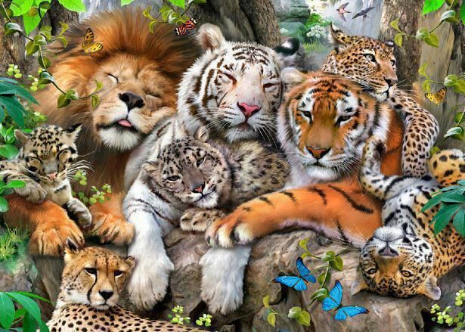
SUTEMIZUVCHILAR SINFI
yuksak tuzilgan issiqqonli hayvon;
tanasi yung bilan qoplangan;
lablari yumshoq;
tishlari ixtisoslashgan;
quloq suprasi bor;
sut va ter bezlari bo‘ladi;
bolasini sut bilan boqadi;
tirik bola tug‘adi;
bosh miya yarimsharining
po‘stlog‘ida ilonizi burmalari rivojlangan.

Slide 7
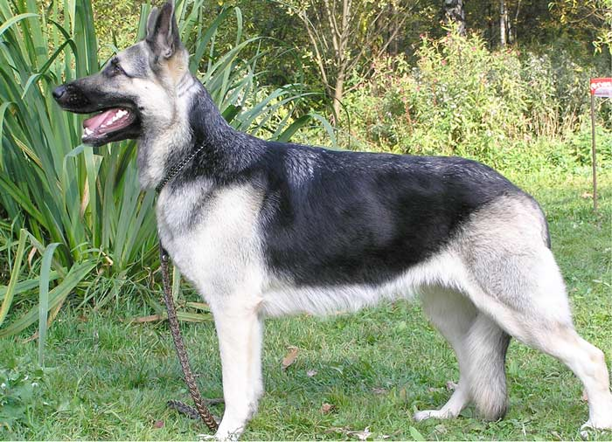
TASHQI TUZILISHI
Sutemizuvchilarning oyoqlari, odatda, ancha baquvvat va uzun bo‘lib, tanasi ostida joylashgan. Shuning uchun ularning tanasi yerdan dast ko‘tarilib turadi. It yurganida barmoqlariga tayanadi. Boshi harakatchan bo‘yin orqali tanasiga birikkan.

Slide 8
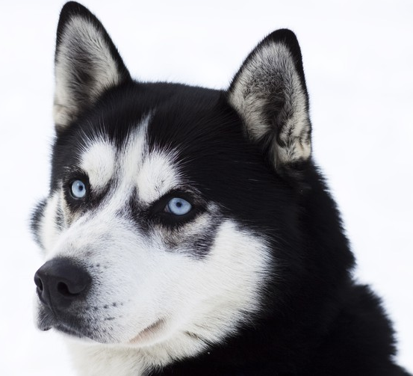
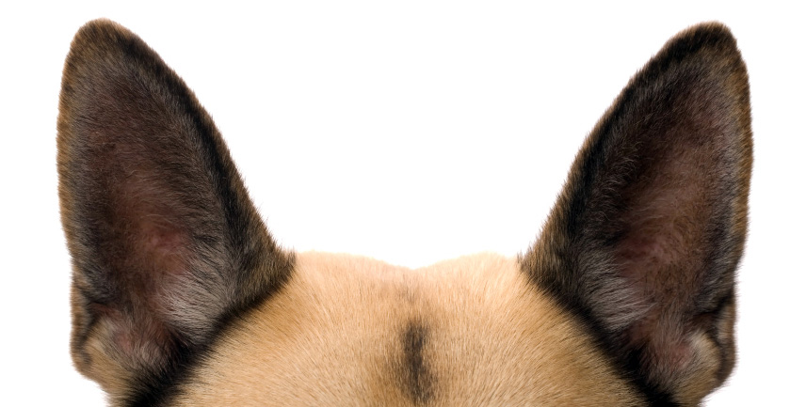
TASHQI TUZILISHI
Sutemizuvchilarda uchinchi qovoq rivojlanmagan; sutemizuvchilarning tashqi qulog‘i va quloq suprasi rivojlangan. Itlarning quloq suprasi harakatchan bo‘ladi.

Slide 9
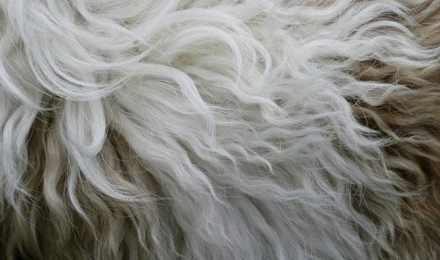
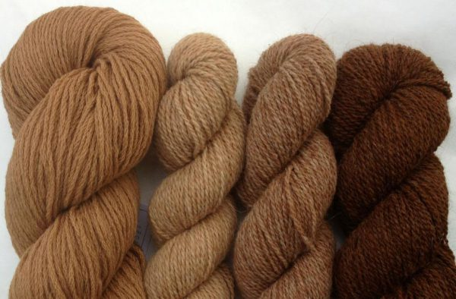
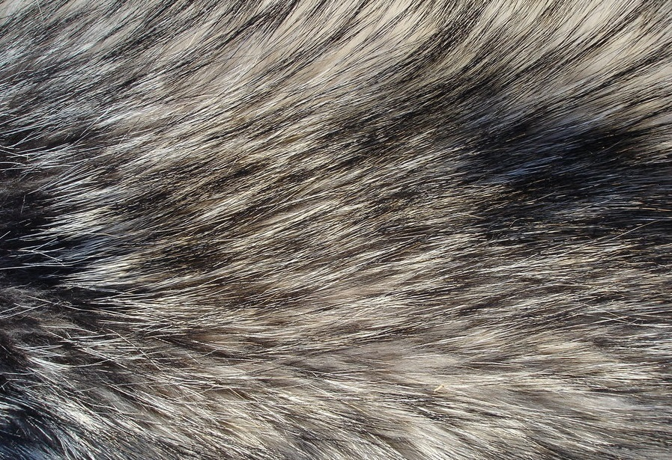
TASHQI TUZILISHI
Sutemizuvchlarning terisi jun bilan qoplangan bo‘ladi. Jun qoplami ikki qavatdan iborat. Sirtqi qavati uzun va qayishqoq, lekin dag‘al qiltiqlardan, ostki qavati esa mayin va kalta tuklardan tashkil topgan.

Slide 10
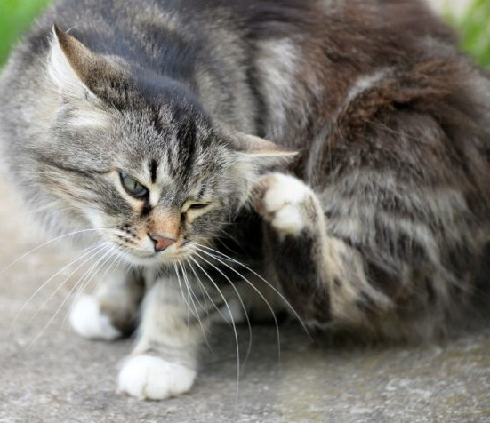
TASHQI TUZILISHI
Mayin tuklar orasida havo ko‘p bo‘ladi, ular hayvon tanasidagi haroratni yaxshi saqlaydi. Dag‘al qiltiqlar tuklar bilan birga terini himoya qilib turadi. Sutemizuvchilar tanasida tuyg‘u vazifasini bajaradigan yirik va uzun qillar ham bor.

Slide 11
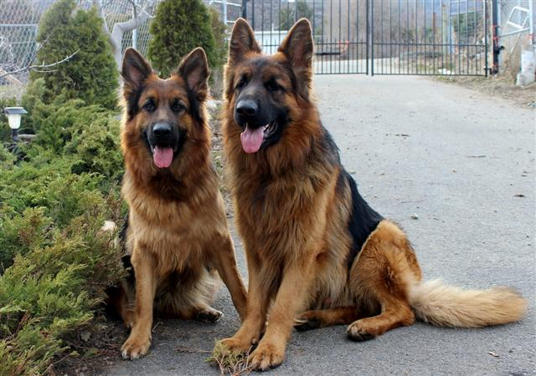
TASHQI TUZILISHI
Ko‘pchilik sutemizuvchilarning terisida ter bezlari bor. Ter bezlari issiq havoda tana harorati doimiyligini saqlash va ayirish vazifasini bajaradi. Issiq havoda bezlar orqali ajralib chiqadigan ter hayvon tanasini sovitishi bilan birga organizmdan ortiqcha tuzlarni chiqarib yuboradi. Itlarning terisida ter bezlari bo‘lmaganidan ularning tanasi nafas olishi tufayli soviydi. Shuning uchun itlar issiq havoda og‘zini ochib, tez-tez nafas oladi.

Slide 12
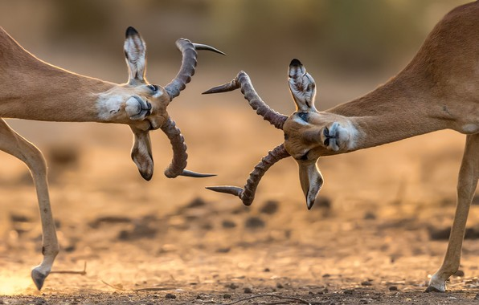
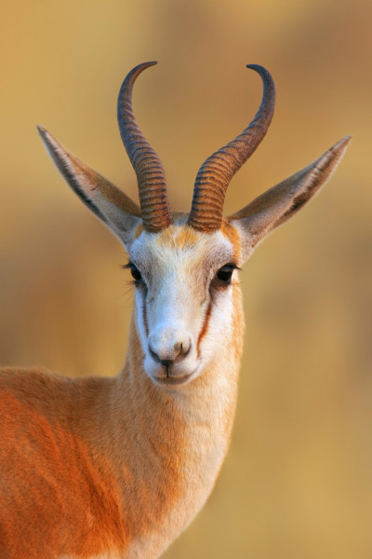
SUTEMIZUVCHILAR SHOXI
Sutemizuvchilarning barmoqlari uchida muguz tirnoqlari yoki tuyoqlari bo‘ladi. Ba’zi hayvonlar (qoramollar, karkidonlar, antilopalar)ning boshidagi shoxlari ham muguzdan iborat.

Slide 13
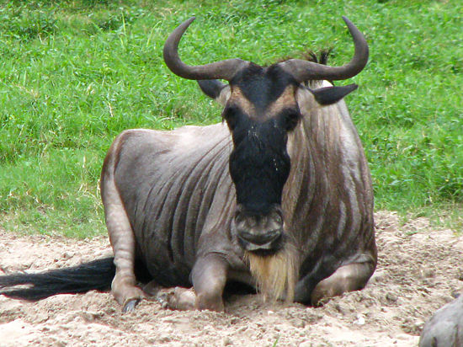
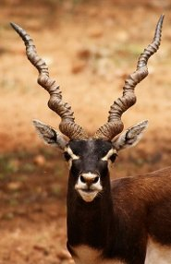
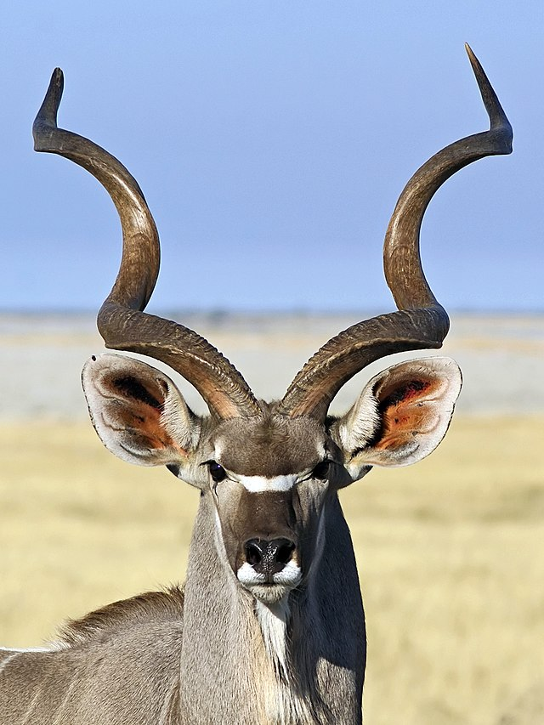
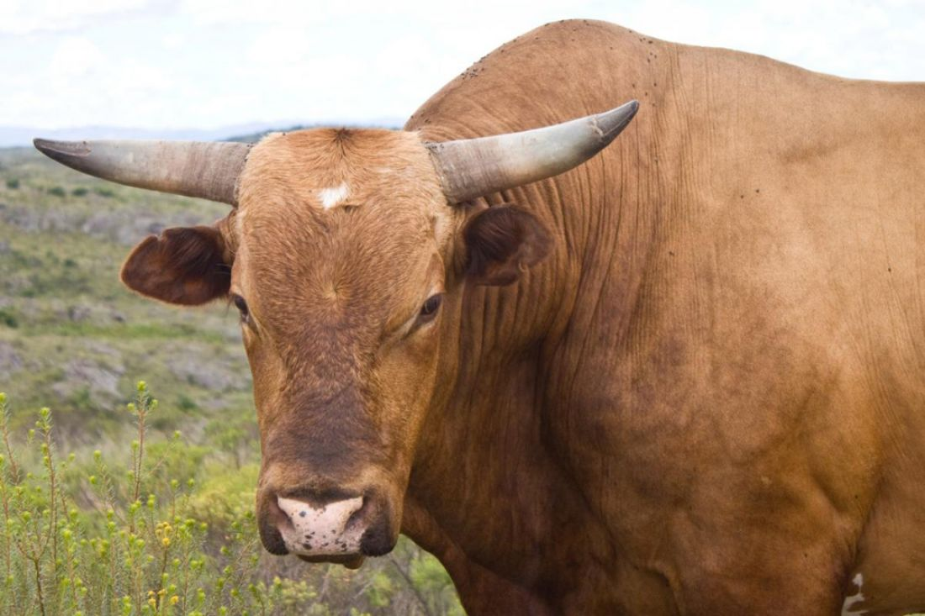
SUTEMIZUVCHILAR SHOXI

Slide 14
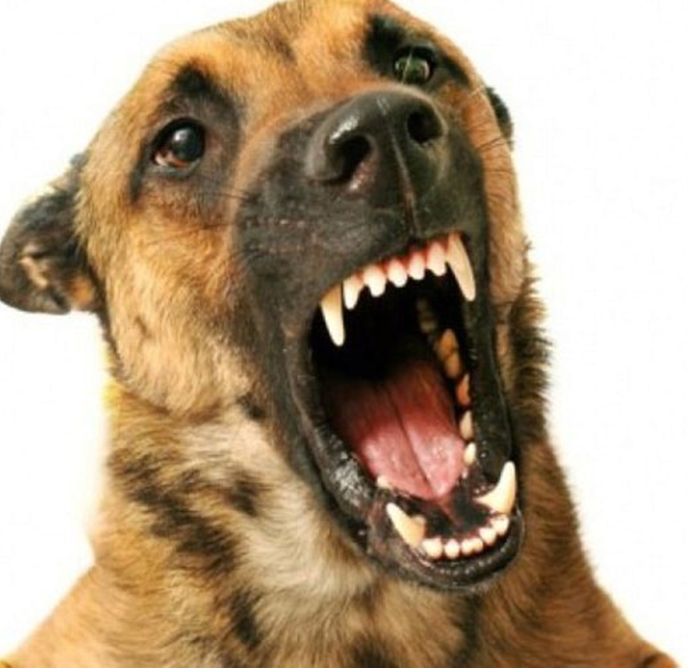
TISHINING TUZILISHI
Sutemizuvchilarning tishlari har xil tuzilgan. Itning jag‘lari oldingi qismida ponasimon kurak tishlar, ulardan orqaroqda konussimon yirik qoziq tishlar, og‘iz bo‘shlig‘ining ikki yon tomonida yassi oziq tishlar joylashgan. Har qaysi jag‘lardagi oziq tishlardan biri yirtqich tishga aylangan. Itlar va boshqa yirtqich hayvonlarning kurak tishlari mayda, qoziq va yirtqich tishlari kuchli rivojlangan. Tishlarning har xil tuzilishi ularning vazifasi bilan bog‘liq. Tishlar jag‘larning chuqurchasida joylashgan.

Slide 15
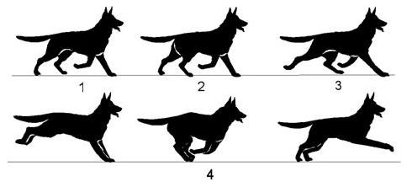
ITNING HARAKATLANISHI

Slide 16
IT MUSKULINING TUZILISHI
Sutemizuvchilarning muskullari xilma-xil bo‘ladi. Asosan orqa muskullari, oldingi va orqa oyoq, hamda kamar muskullari kuchli rivojlangan. Itning pastki jag‘ini harakatga keltiruvchi muskullar kuchli rivojlangan.

Slide 17
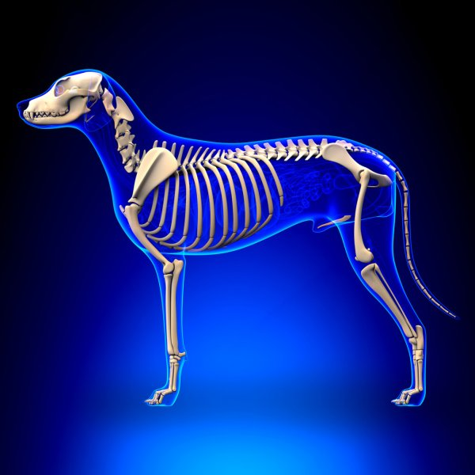
IT SKELETINING TUZILISHI
Sutemizuvchilar skeleti bosh, umurtqa pog‘onasi, ko‘krak qafasi, oldingi va orqa oyoqlar va kamar suyaklaridan iborat. Umurtqa pog‘onasi bo‘yin, ko‘krak, bel, dumg‘aza va dum
bo‘limlariga ajratiladi.
Barcha sut emizuvchilarda bo‘yin 7 ta umurtqadan iborat.

Slide 18
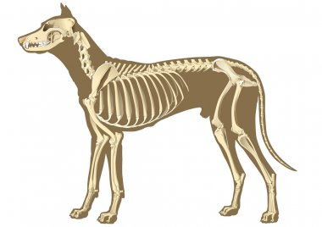
IT SKELETINING TUZILISHI
Ko‘krak umurtqalari 12–15 ta bo‘lib, qovurg‘alar va to‘sh suyagi bilan
birgalikda ko‘krak qafasini hosil qiladi. Bel 2–9 (itlarda 6) ta umurtqadan iborat. Bel umurtqalari o‘zaro harakatchan qo‘shilganligi tufayli hayvonlarning tanasi beldan bukilishi mumkin. Dumg‘aza bo‘limidagi 3–4 ta umurtqa chanoq suyagi bilan qo‘shilib ketgan.

Slide 19
IT SKELETINING TUZILISHI
BOSH
TANA
OYOQ
Umurtqa pog’onasi:
Bo‘yin - 7
Ko‘krak - 12-15
Bel – 2-9
Dumg‘aza – 3-4
Dum – 10dan ortiq
Ko‘krak qafasi:
qovurg‘a
to‘sh
Oldingi oyoq:
Erkin suyaklar
Yelka
Bilak-tirsak
Barmoq
Kamar suyaklar
Kurak
Ko‘krak-tirgak
2) Orqa oyoq:
Erkin suyaklar
Son
Boldir
Panja
Kamar suyaklar
Chanoq
1) Miya qutisi
2) Yuqorigi va pastki jag‘lar

Slide 20
TOPSHIRIQ
Nima uchun it og‘zini ochib tez-tez nafas oladi?
Sutemizuvchilarning shoxi qanday moddadan iborat?
Itlarda qaysi kamar suyagi yaxshi rivojlanmagan?
Tullash nima?
Qushlarda uchishga qanday moslanishlar paydo bo‘lgan?
Migratsiya nima?
Qushlar nima maqsadda halqalanadi?
Qaysi qushlar ko‘chmanchi qushlar hisoblanadi?

Slide 21
TOPSHIRIQ
TOVUQ ZOTLARI
GO‘SHT
TUXUM
Kornuel
??
?
rus oq tovug‘i
TUXUM-GO‘SHT
Nyugempshir
Pervomaysk
???

Slide 22
Mustaqil bajarish uchun topshiriqlar:
1. Darslikning 168-, 171-sahifalarini o‘qish.
2. Mavzu oxiridagi topshiriqlarni bajarish

